Slide 1
Procesión de los Magos
Palazzo Medici Riccardi, Florencia.
1459-60. Benozzo GOZZOLI

Slide 2
Ya en 1442, el Papa Martín V había dado permiso a los Médicis para construir una capilla privada con un altar familiar portátil.
La capilla, en el primer piso de la residencia privada de los Medicis, fue construida por Michelozzo di Bartolomeo entre 1446 y 1449 y está dedicada a la Santísima Trinidad.
Consta de una sala principal casi cuadrada y, un escalón más alto, un presbiterio igualmente casi cuadrado.
Los dos están separados entre sí por dos pilares corintios.
Cosimo de 'Medici eligió a Benozzo Gozzoli para decorar la capilla, y este encargo trajo al artista de regreso a Florencia.
El programa pictórico de la capilla también se estructura en dos partes: la Procesión de los Magos en la sala principal y la Adoración del Niño en el presbiterio con los Ángeles adorando en las paredes laterales.
El techo está decorado por un anillo puntiagudo de diamantes en un halo con un lazo que lleva el lema de Piero de 'Medici, semper, y dentro de él una gloria el monograma de Cristo, JHS, como se usa para San Bernardino de Siena.
La Procesión de los Magos se extiende por las paredes este, sur y oeste de la sala principal sobre los bancos circundantes.

Slide 3
Estas tres paredes se pintaron en unos 150 días laborables y cada una representa a uno de los Reyes Magos.
Fuera con el rey más joven, la historia continúa en la pared sur con el rey medio y termina en la pared oeste con el rey más viejo.
Una característica inusual de esta representación es que la procesión no llega al pesebre. La adoración del Niño Jesús estaba reservada para los observadores contemporáneos presentes en la sala, y sus oraciones fueron pronunciadas en el marco importante de la procesión de los magos que se desarrollaba a ambos lados.
La Procesión de los Magos avanza hacia el cuadro del altar de la Adoración del Niño de Filippo Lippi.
El original, que fue reemplazado por una copia en 1494, se encuentra ahora en la Staatliche Museen de Berlín. La copia se atribuye al pseudo-Pier Francesco Fiorentino.
Sin embargo, la pintura del altar no solo representa la Adoración, también muestra la Santísima Trinidad Dios Padre, el Espíritu Santo y Cristo están unidos en la pintura y representan la concepción de la Santísima Trinidad sostenida por la Iglesia Occidental: el Espíritu Santo emana del Padre y del Hijo.
Esto contrasta con la visión sostenida por la Iglesia Ortodoxa, en la que el Espíritu Santo emana solo de Dios Padre.
La imagen refleja el debate sobre principios generales que tuvo lugar entre las Iglesias ortodoxa y occidental en el Concilio de Ferrara-Florencia en 1439.

Slide 4
En el ábside, las filas de ángeles, con ropas y alas maravillosamente ornamentadas, están representadas en el acto de volar, cantar, adorar de rodillas y tejer guirnaldas de flores; los versos inscritos en sus aureolas nos dicen que el himno que entonan es el Gloria.
Habiendo comenzado el trabajo en la primavera-verano de 1459, Benozzo completó el trabajo rápidamente en el espacio de unos pocos meses, con la ayuda de al menos un asistente (probablemente Giovanni di Mugello), bajo la supervisión de Piero di Cosimo de 'Medici o su amigo y confidente Roberto Martelli.
Probablemente fue Piero de 'Medici quien sugirió que el artista debería usar la Adoración de los magos de Gentile da Fabriano como modelo para los frescos.
La extraordinaria complejidad y sutileza de la técnica de ejecución, en la que el verdadero fresco se alternaba con el fresco seco, permitió al pintor trabajar con esmerado cuidado, casi como si estuviera grabando, como el orfebre que había sido en el taller de Ghiberti, no solo el precioso materiales de joyería, telas y arneses, pero incluso los árboles cargados de frutas, los prados salpicados de flores, el plumaje abigarrado de los pájaros y las alas multicolores de los ángeles.
Finalmente, se aplicaron generosamente hojas de oro puro para brillar en la oscuridad, en la tenue luz de las velas.

Slide 5
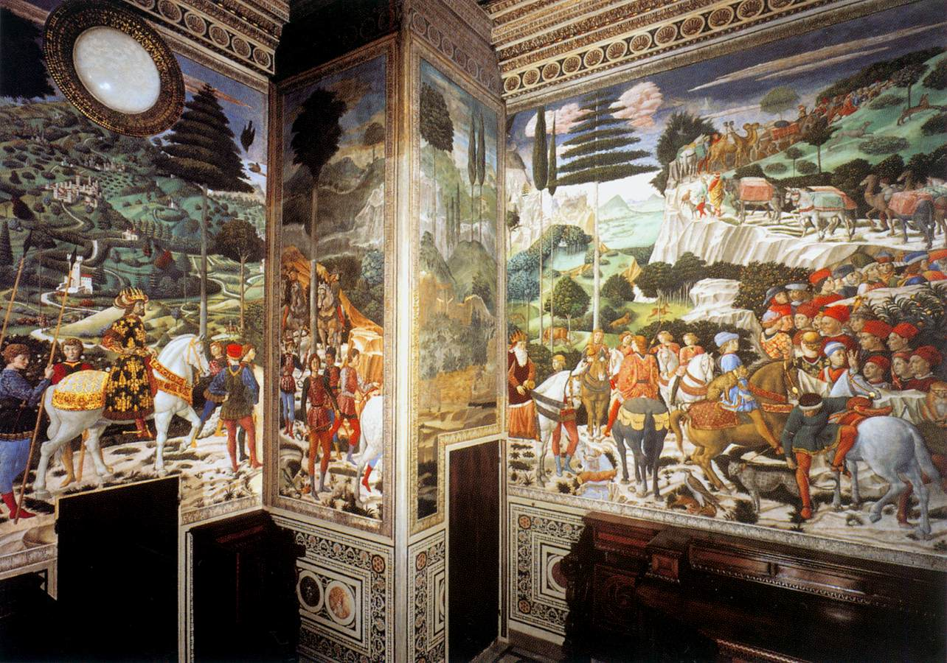
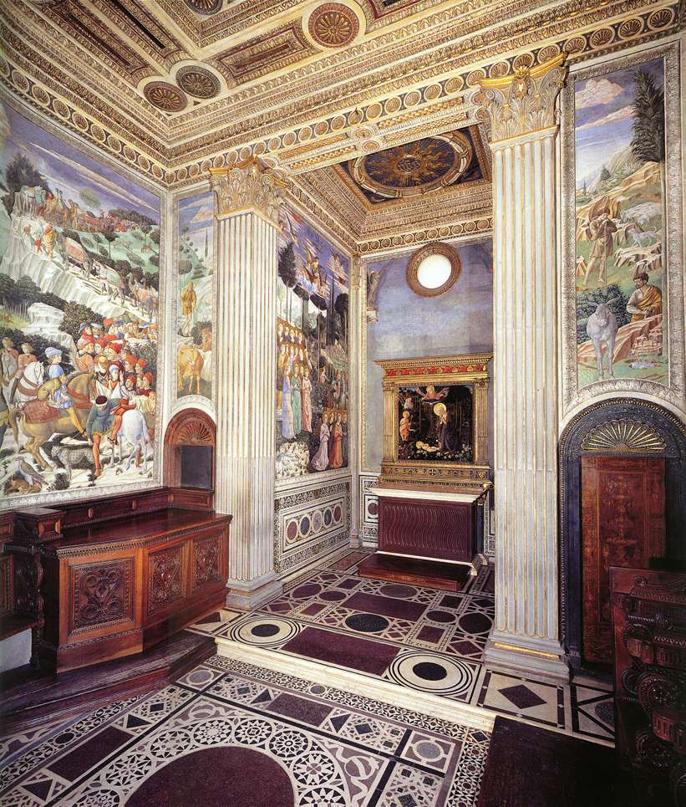
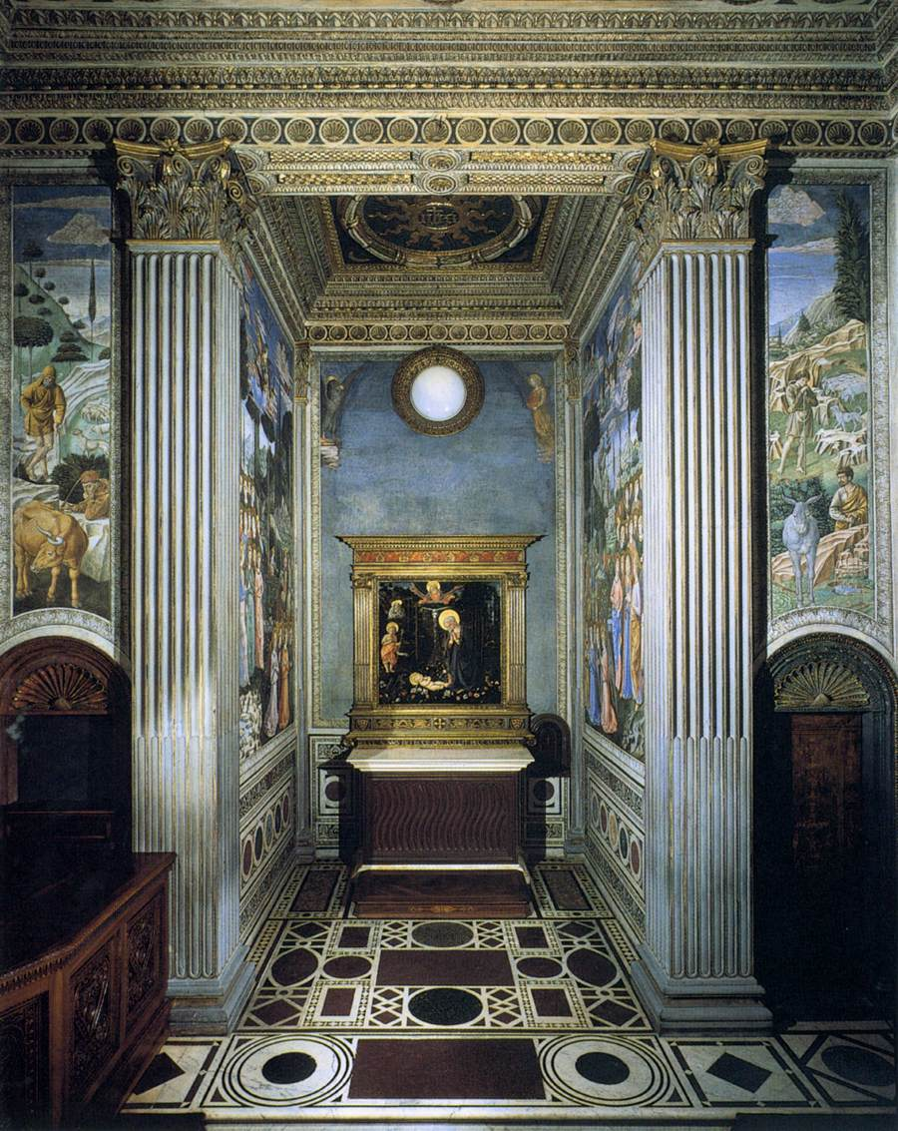

Slide 6
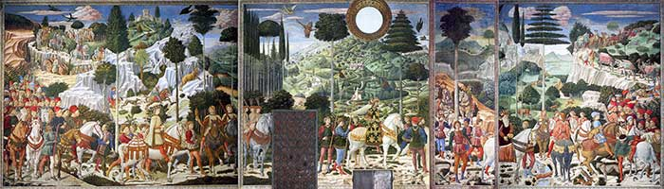
Benozzo Gozzoli. Viaje de los Magos, Palacio Medici.

Slide 7
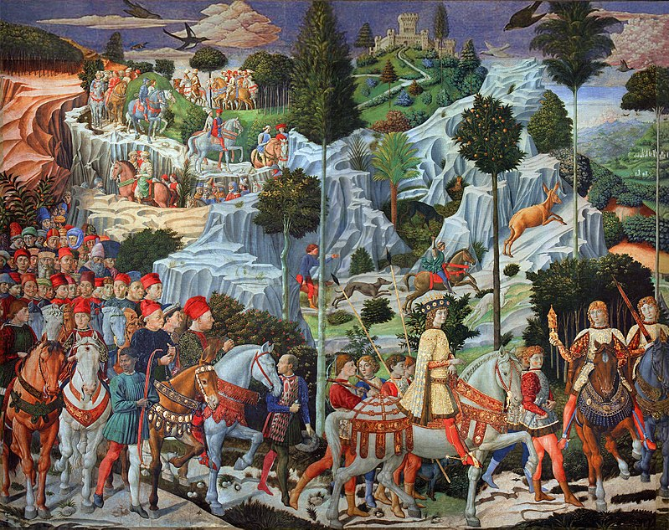
Benozzo Gozzoli. Viaje de los Magos, Palacio Medici.

Slide 8
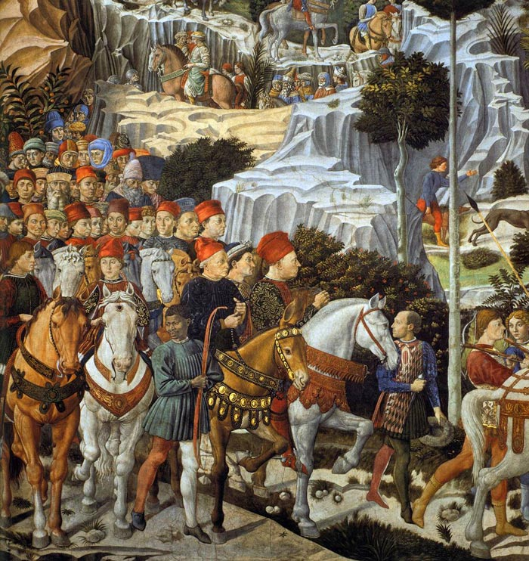

Slide 9
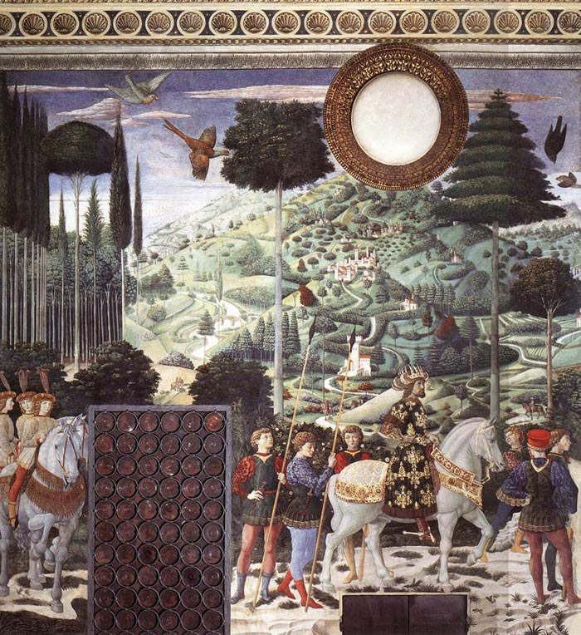

Slide 10
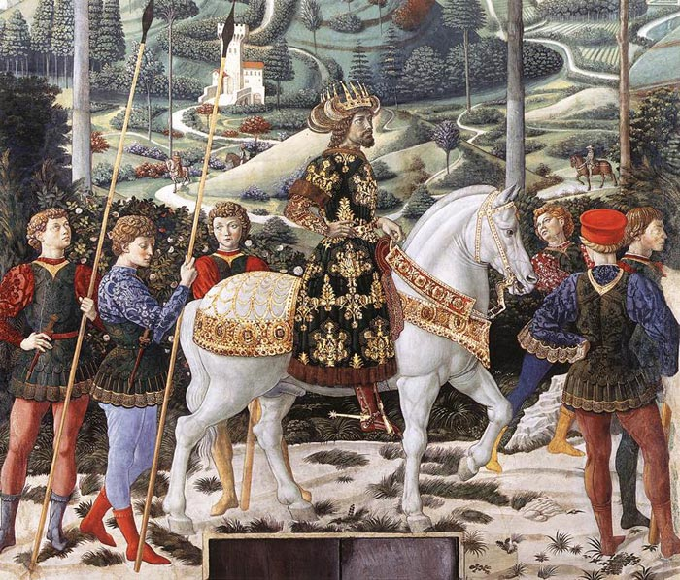

Slide 11
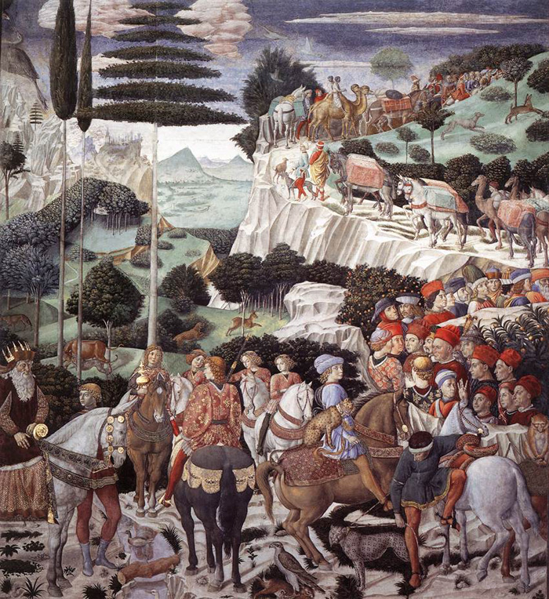

Slide 12
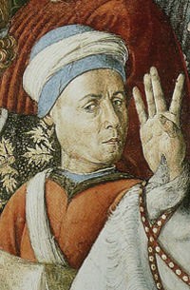

Slide 13
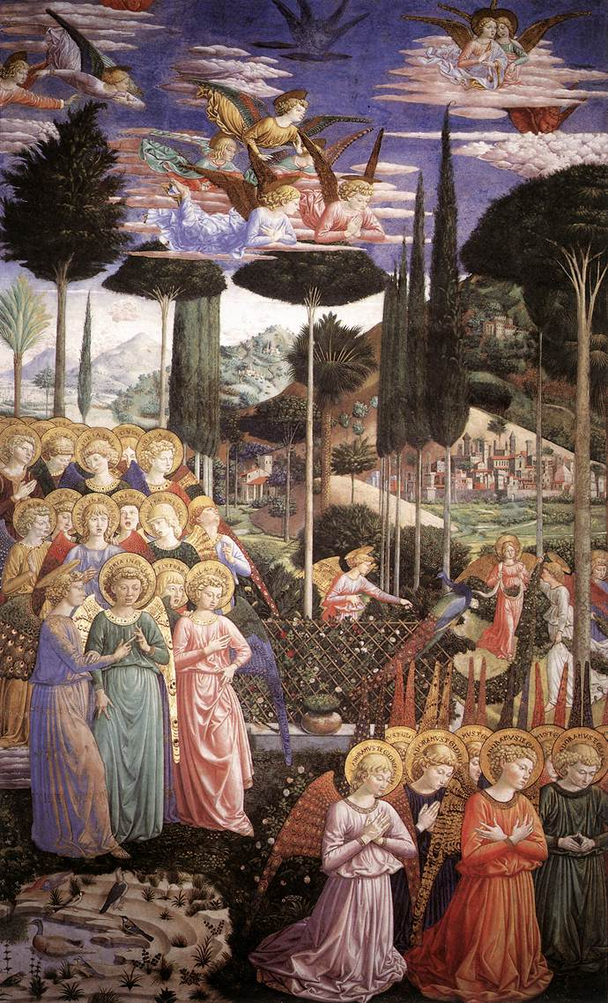
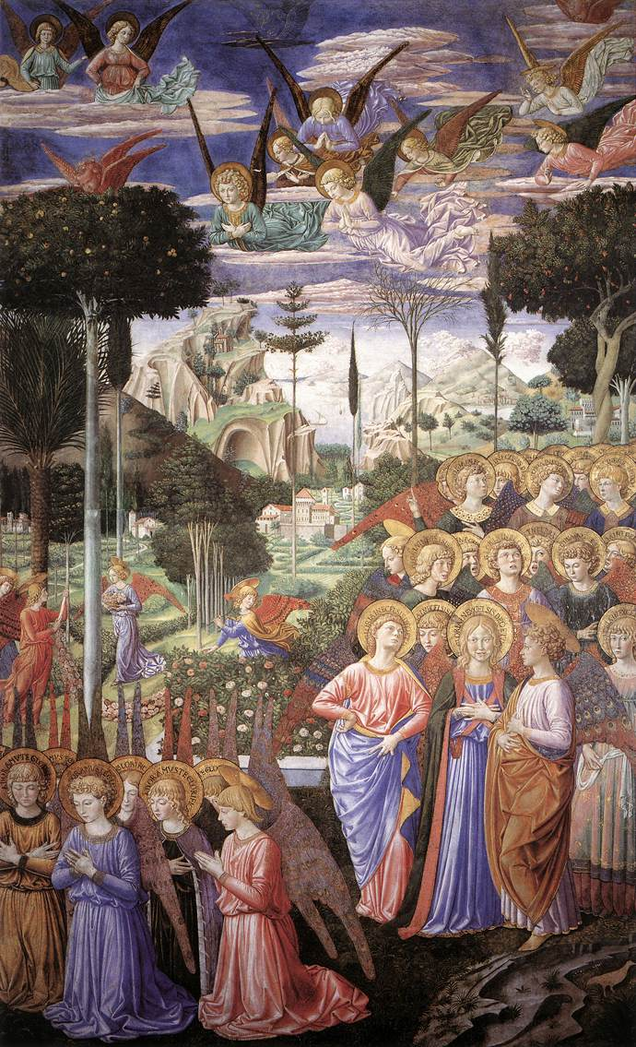

Slide 14
